Slide 1
3D Pose Estimation
2D Pose Estimation의 한계점
-1)정면 혹은 측면과 같카메라 각도가 정확하게 고정되어야 함
2)거북목이나 턱괴기와 같이 신체 자세는 3D인 반면에, 2D인 X,Y 좌표값 만으로는 피사체의 자세가 불균형한 자세인지 판단하는 알고리즘을 구현하기 어렵다
3D Pose Estimation을 통해 X,Y,Z 좌표값을 추출할 수 있다면, 극복 가능

Slide 2
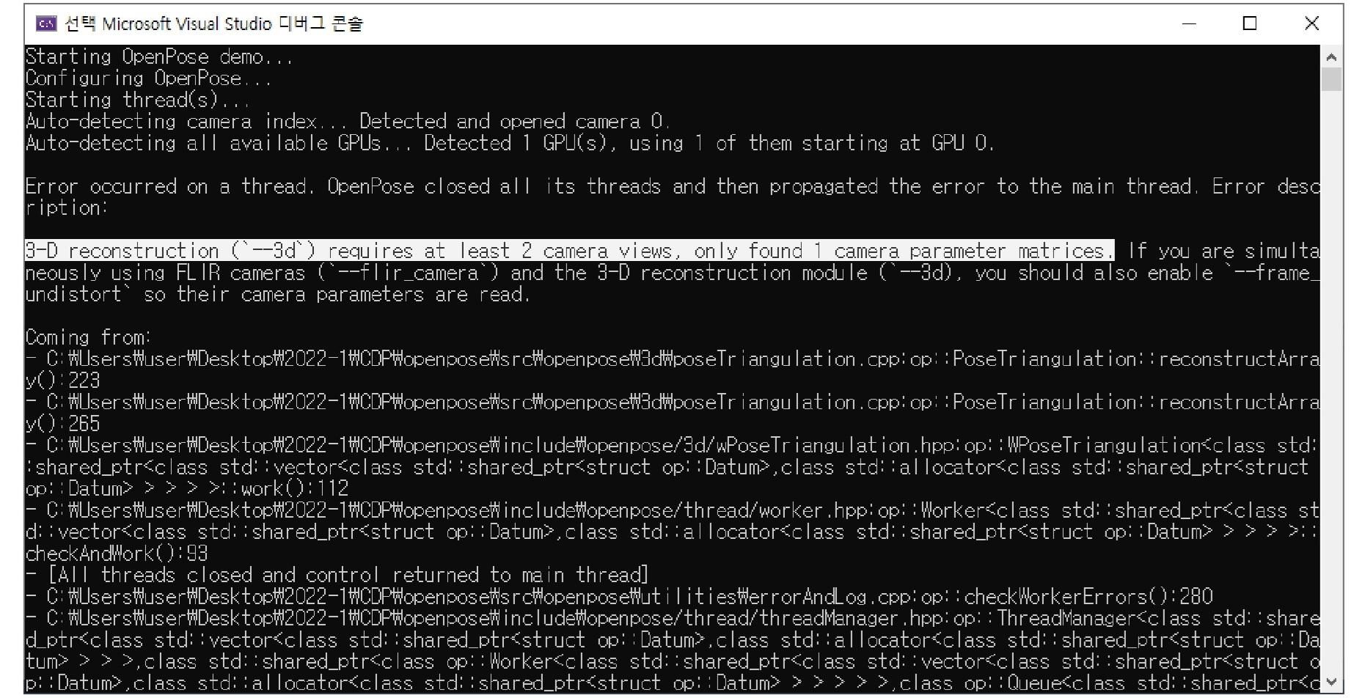
1.Openpose
https://github.com/CMU-Perceptual-Computing-Lab/openpose
Needs : 2camera view -> stereo camera -> 2 camera matrix
(= 일반 2D 이미지/영상으로는 3D Pose Estimation 불가)
Stereo camera를 구할수 없음 -> 딥러닝을 이용하여 2D 이미지로부터 3D pose estimation 시도

Slide 3
2 camera view 가 필요하다고 해서,
웹캠 두개를 연결하면 가능하지 않을까 해서 웹캠 하나를 더 구해서 시도 -> 불가능
->2 camera view가 필요하다는 것이 사실 stereo vision camera가 필요하다는 것
(스테레오 카메라: A stereo camera is a type of camera with two or more image sensors. This allows the camera to simulate human binocular vision and therefore gives it the ability to perceive depth.)(https://www.e-consystems.com/blog/camera/technology/what-is-a-stereo-vision-camera/)
->2d 이미지/영상을 기반으로 딥러닝을 이용하여 3d pose estimation을 이용하는 방법으로 전향
2.3D_Pose_Estimation
https://github.com/llSourcell/3D_Pose_Estimation
데이터를 받아오는 링크가 삭제되어있다..
(wget https://www.dropbox.com/s/e35qv3n6zlkouki/h36m.zip) 명령어가 안먹힘
issue도 계속 열려있는 상태이고.. 논문까지 있는 소스인데 (https://arxiv.org/pdf/1705.03098.pdf.)관리를 안하는 것 같다..
3.Lifting-from-the-Deep-release
https://github.com/DenisTome/Lifting-from-the-Deep-release
setup.sh가 실행이 제대로 안됨..
4.lightweight-human-pose-estimation-3d-demo.pytorch
https://github.com/Daniil-Osokin/lightweight-human-pose-estimation-3d-demo.pytorch
Requirements
1)Python 3.5 (or above)
2)CMake 3.10 (or above)
3)C++ Compiler (g++ or MSVC)
4)OpenCV 4.0 (or above)
+
5)CUDA
6)Pytorch
데모 실행중 pytorch에서 cuda를 못찾는 현상 발생
->프로그램간 호환 문제일것으로 예상하고 시도한것 nvidia 드라이버 재설치 cuda(10.2) 재설치 pytorch(1.11.0)재설치 python(3.8) 재설치.. ->해결안됨..->윈도우 환경에서 시도해보거나 다른 오픈소스를 찾아야봐야 할거같다.
5.pytorch-pose-hg-3d
https://github.com/xingyizhou/pytorch-pose-hg-3d
Human3.6M 가입 승인이 나지 않아서 데이터셋을 구할수 없었음

Slide 4
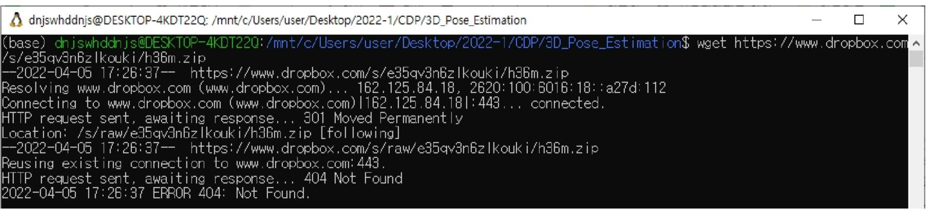
2.3D_Pose_Estimation
https://github.com/llSourcell/3D_Pose_Estimation
이미지 데이터셋을 다운로드할 수 있는 링크가 삭제되어있는 상태

Slide 5
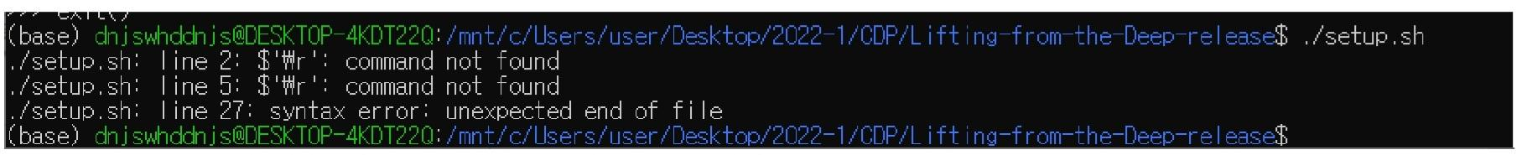
3.Lifting-from-the-Deep-release
https://github.com/DenisTome/Lifting-from-the-Deep-release
Setup.sh Execution Error

Slide 6
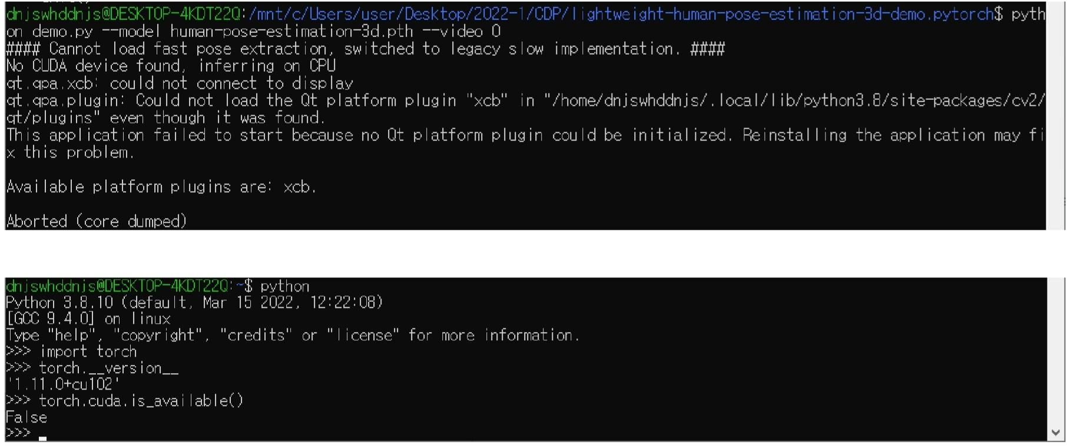
4.lightweight-human-pose-estimation-3d-demo.pytorch
https://github.com/Daniil-Osokin/lightweight-human-pose-estimation-3d-demo.pytorch
PyTorch에서 cuda를 인식하지 못하는 현상 발생
-> nvidia 드라이버 재설치 cuda(10.2) 재설치 pytorch(1.11.0)재설치 python(3.8) 재설치.. ->여전히 인식 불가

Slide 7
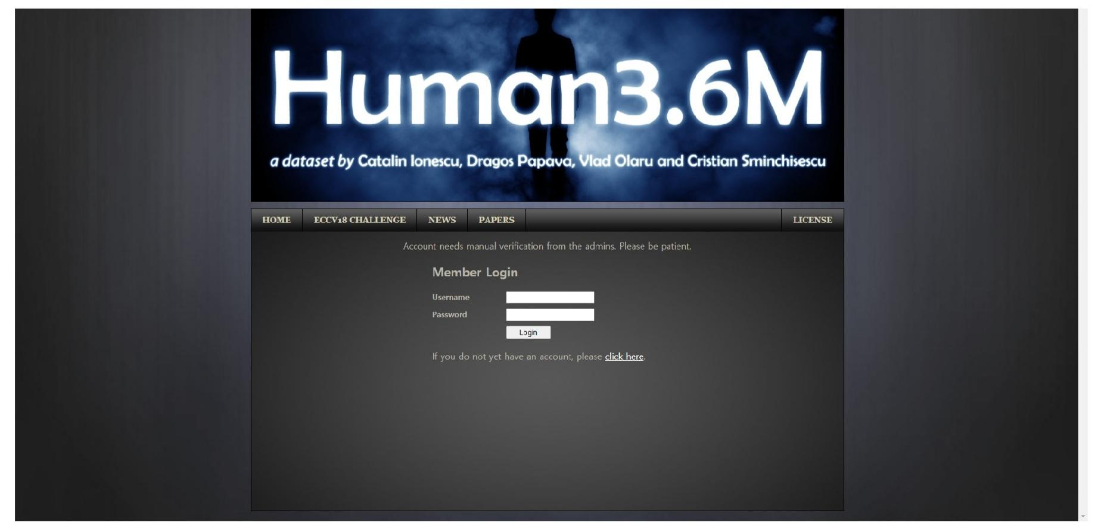
5.pytorch-pose-hg-3d
https://github.com/xingyizhou/pytorch-pose-hg-3d
Human3.6M 가입 승인이 나지 않아서 데이터셋을 구할수 없었음0
5.pytorch-pose-hg-3d
https://github.com/xingyizhou/pytorch-pose-hg-3d
Human3.6M 가입 승인이 나지 않아서 데이터셋을 구할수 없었음
Human3.6M 가입 승인 대기 중으로 진행 불가

Slide 8
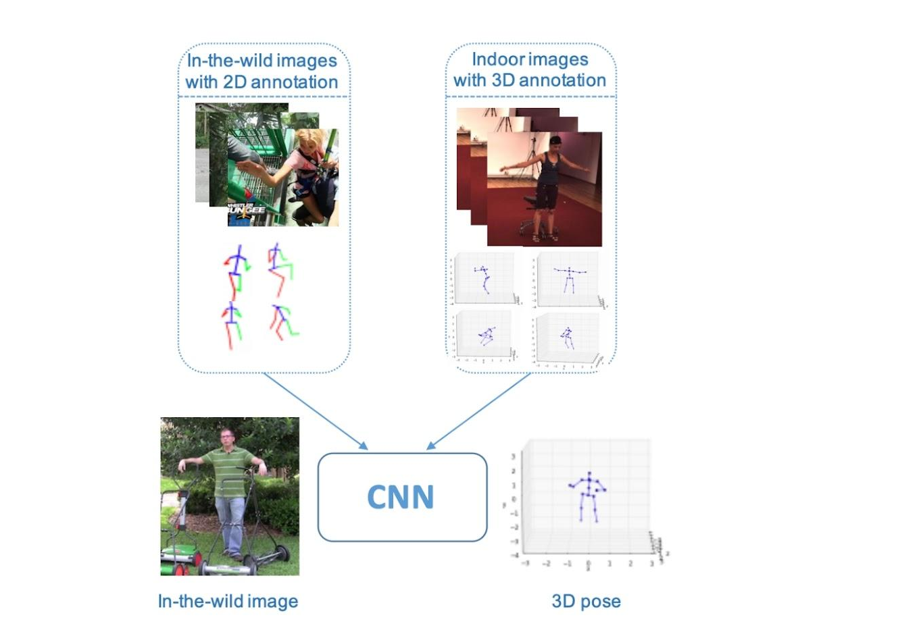
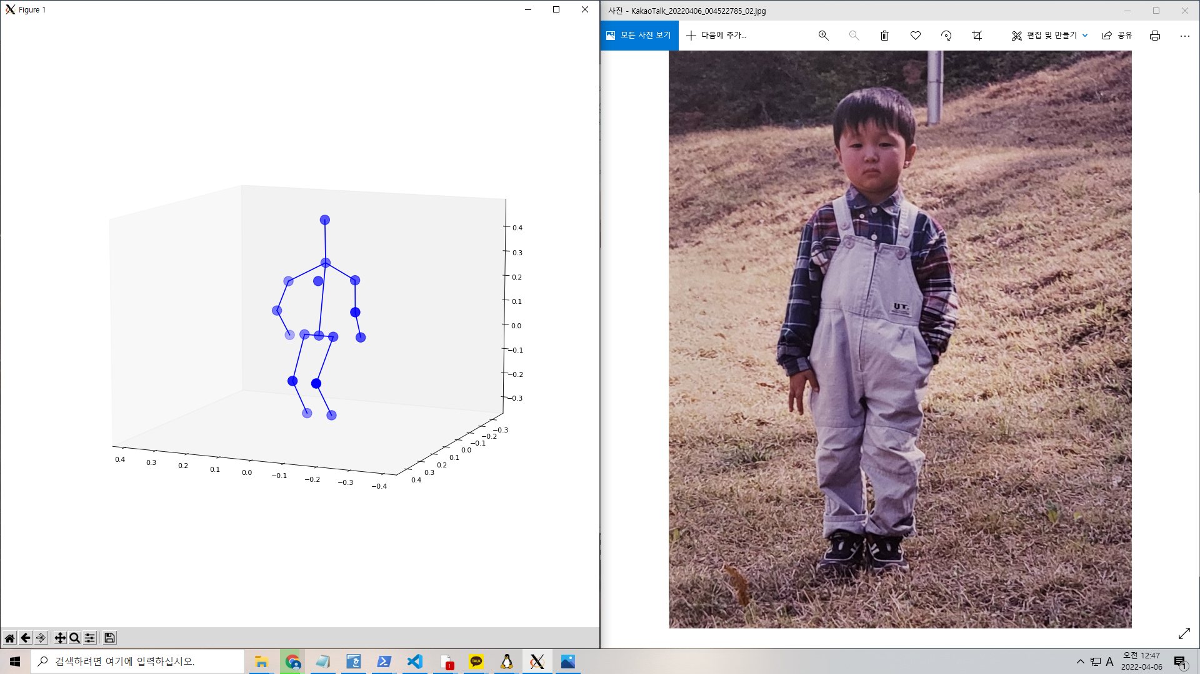
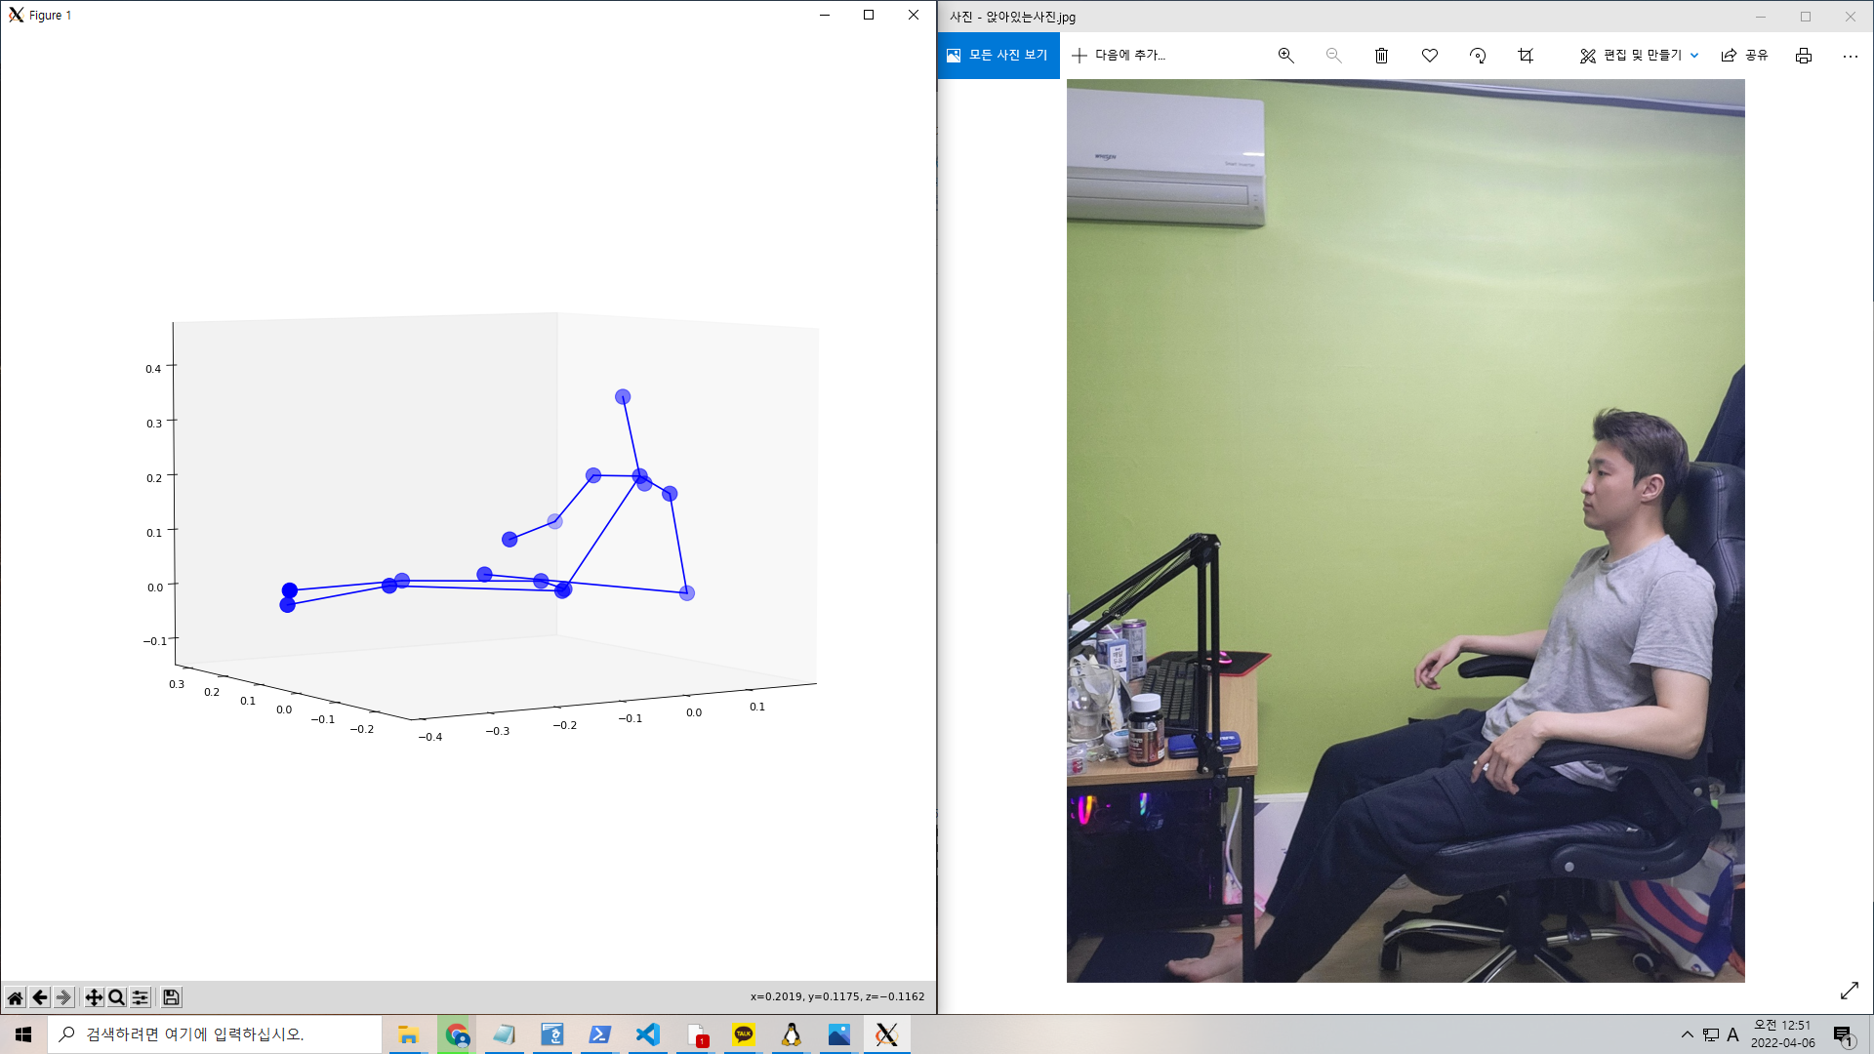
6.PyTorch-pose-hq-3d
https://github.com/xingyizhou/pytorch-pose-hg-3d

